Slide 1
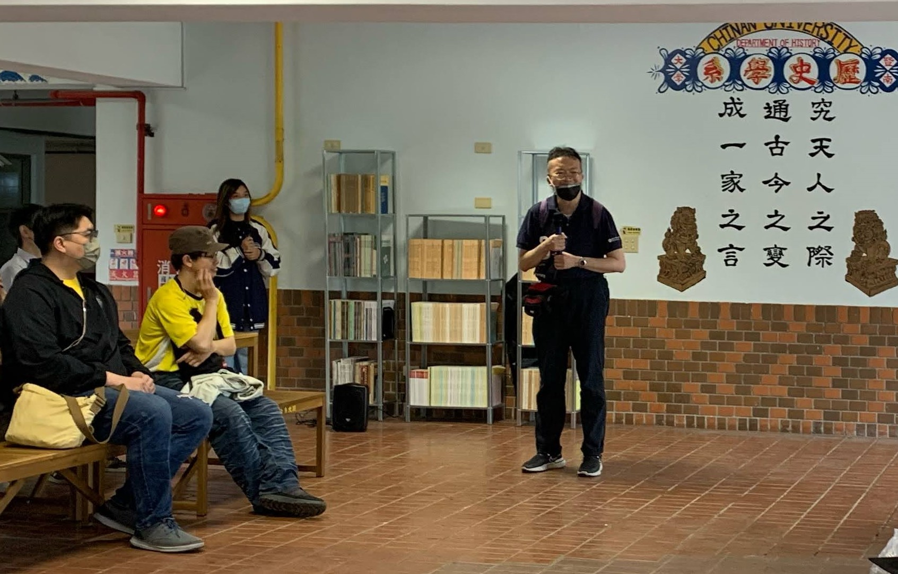
陳信治 副教授
專長領域：
研究理念：
史學史、愛爾蘭現代史
探索歷史學的存在意義，以及史學理論的作用。

